Slide 1
로그인

Slide 2
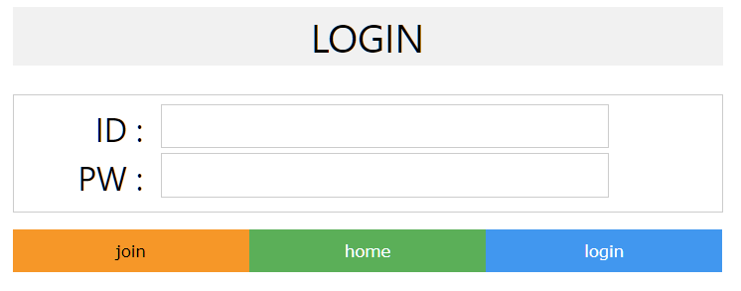
기 능 명 | 로그인 폼보기 | 담당자 | 이용현
작성일자 | 2022/06/30 | Request | /web/member/login.sy
Controller | Member | View | /WEB-INF/views/login.jsp
Parameter | x | Method | loginForm
 | 기 능
 | 1. 로그인 페이지
 | 비 고

Slide 3
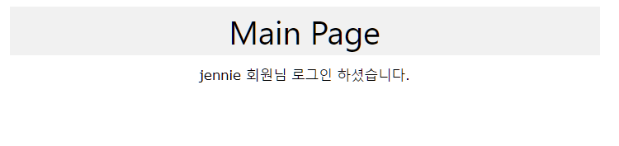
기 능 명 | 메인페이지 | 담당자 | 이용현
작성일자 | 2022/06/30 | Request | /web/member/main.sy
Controller | Member | View | /WEB-INF/views/main.jsp
Parameter | x | Method | main
 | 기 능
 | 1. 메인 페이지
 | 비 고

